Slide 1
Prípad SD-IAP č. 473
Tomáš Torday
Odd. Patológie UNLP, Tr. SNP 1, Košice
Cytolab s.r.o., Srbská 6, Košice

Slide 2
Popis prípadu
84 ročná žena
klinicky tumor v oblasti pravej päty
makroskopicky atopografický materiál, uzlovito formovaný, 75x60x28 mm, svetlohnedý
predchádzajúca biopsia údajne s dg skvamocelulárneho karcinómu

Slide 3
Mikroskopický obraz

Slide 4
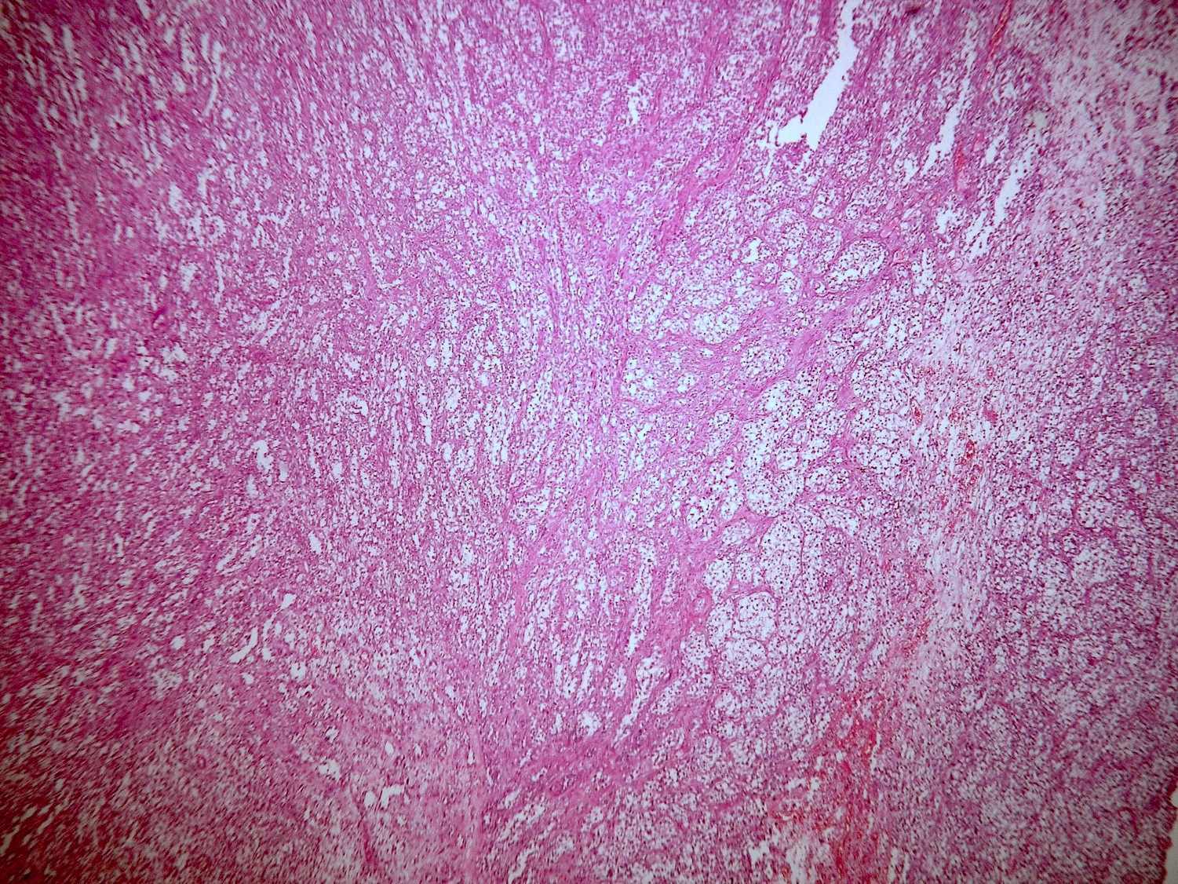

Slide 5
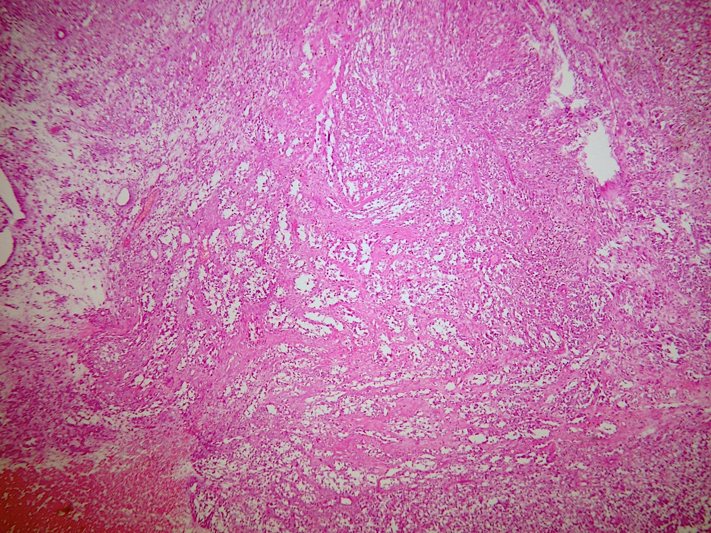

Slide 6
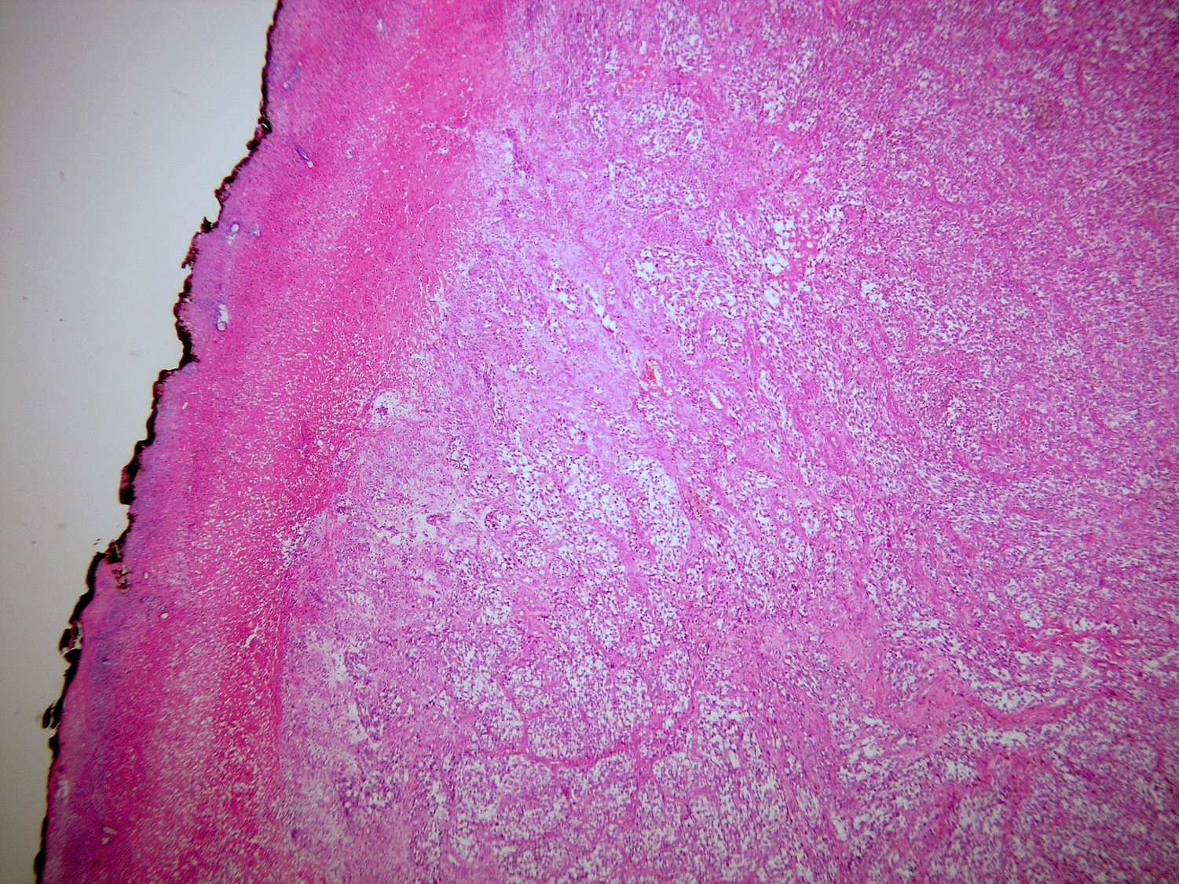

Slide 7
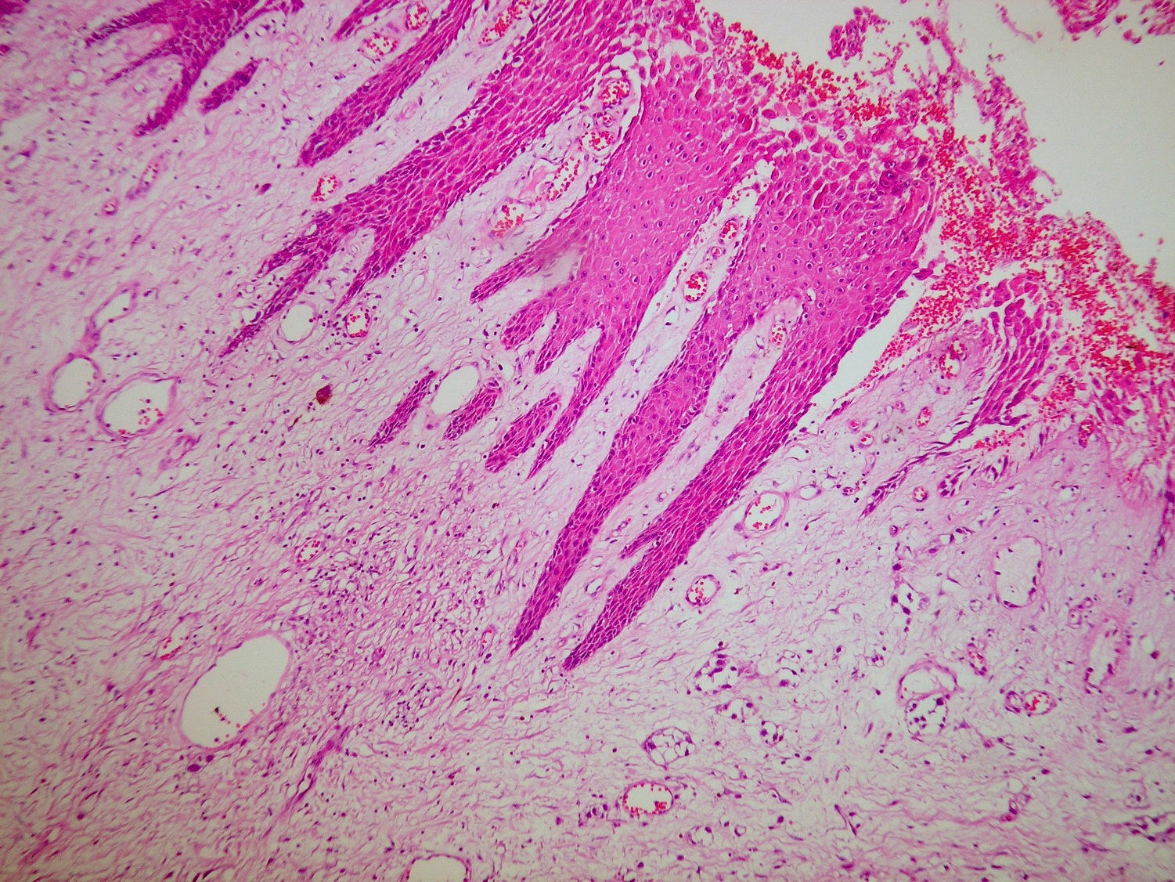

Slide 8
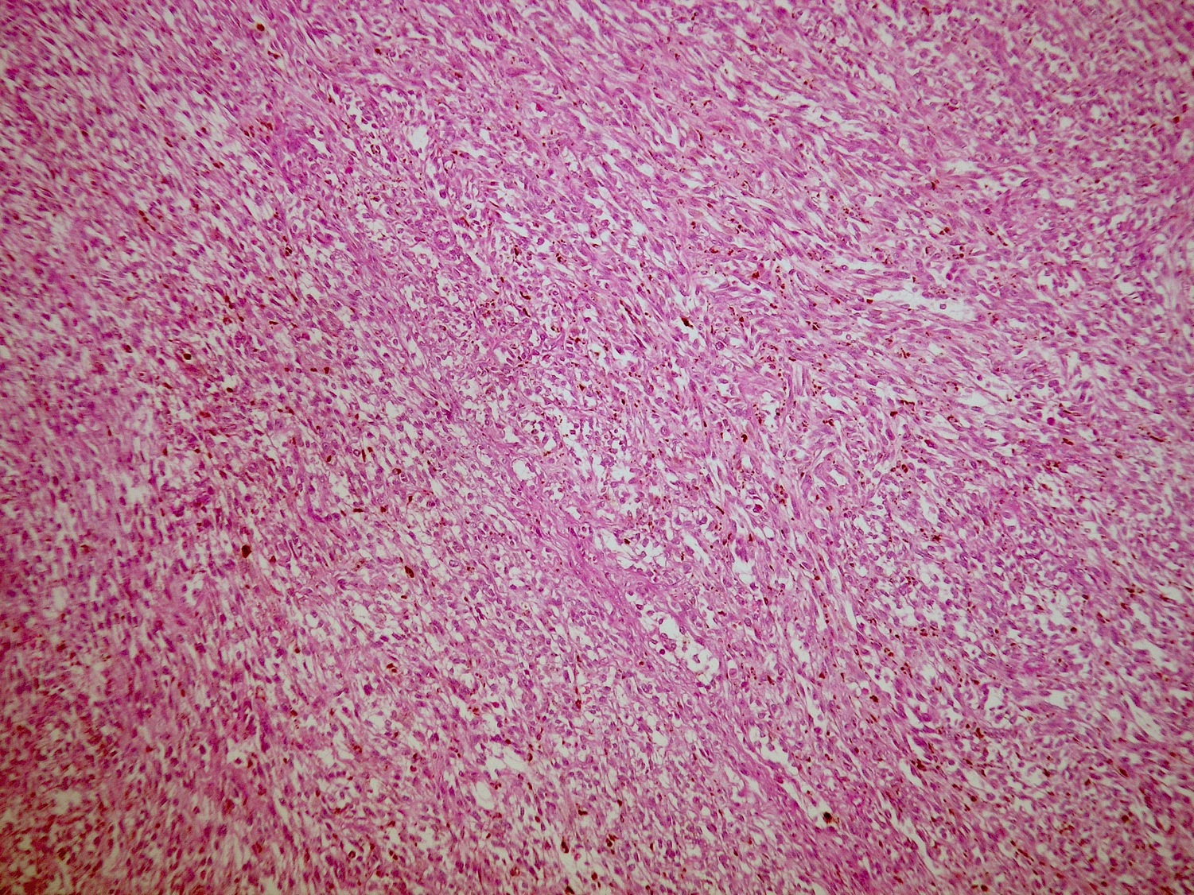

Slide 9
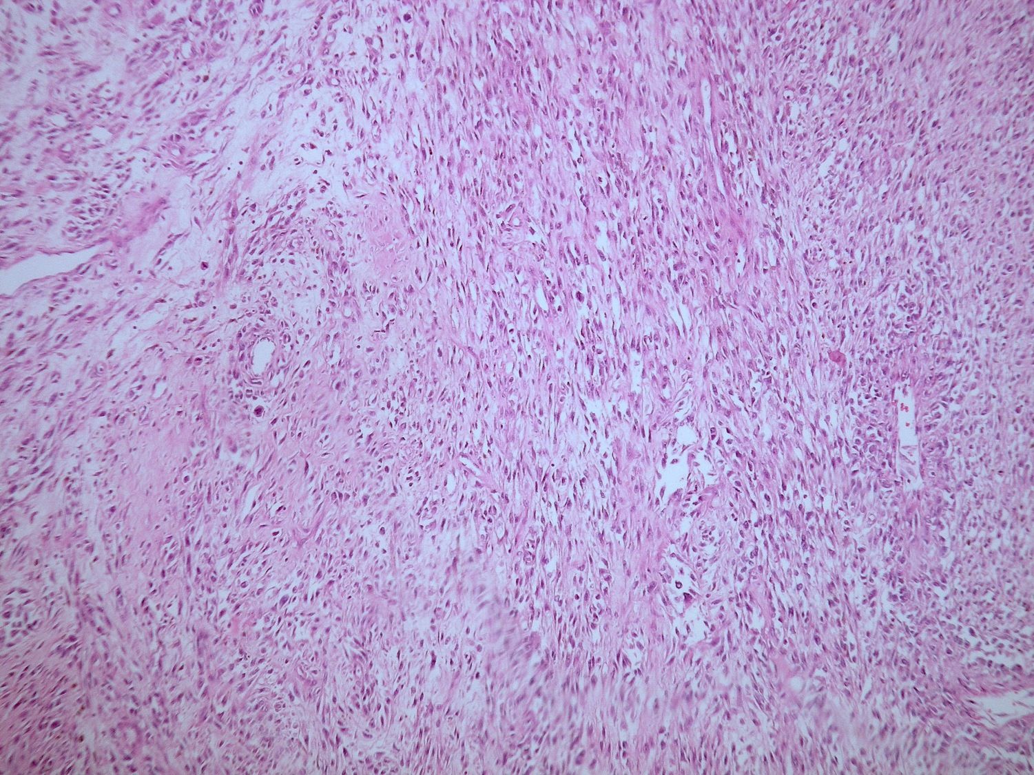

Slide 10
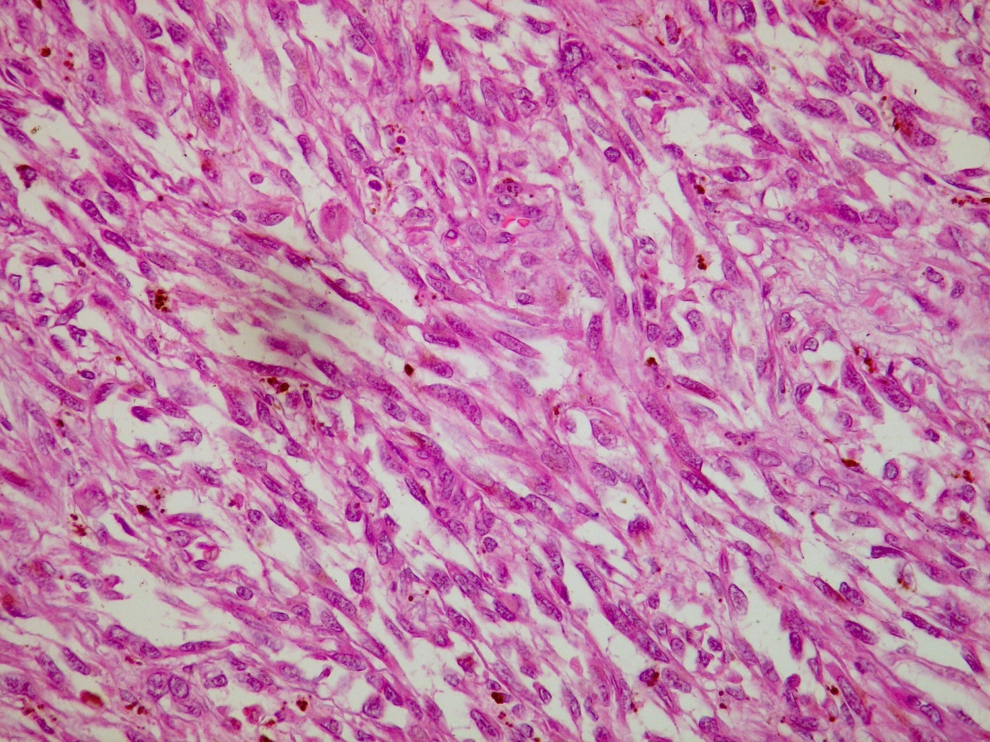

Slide 11
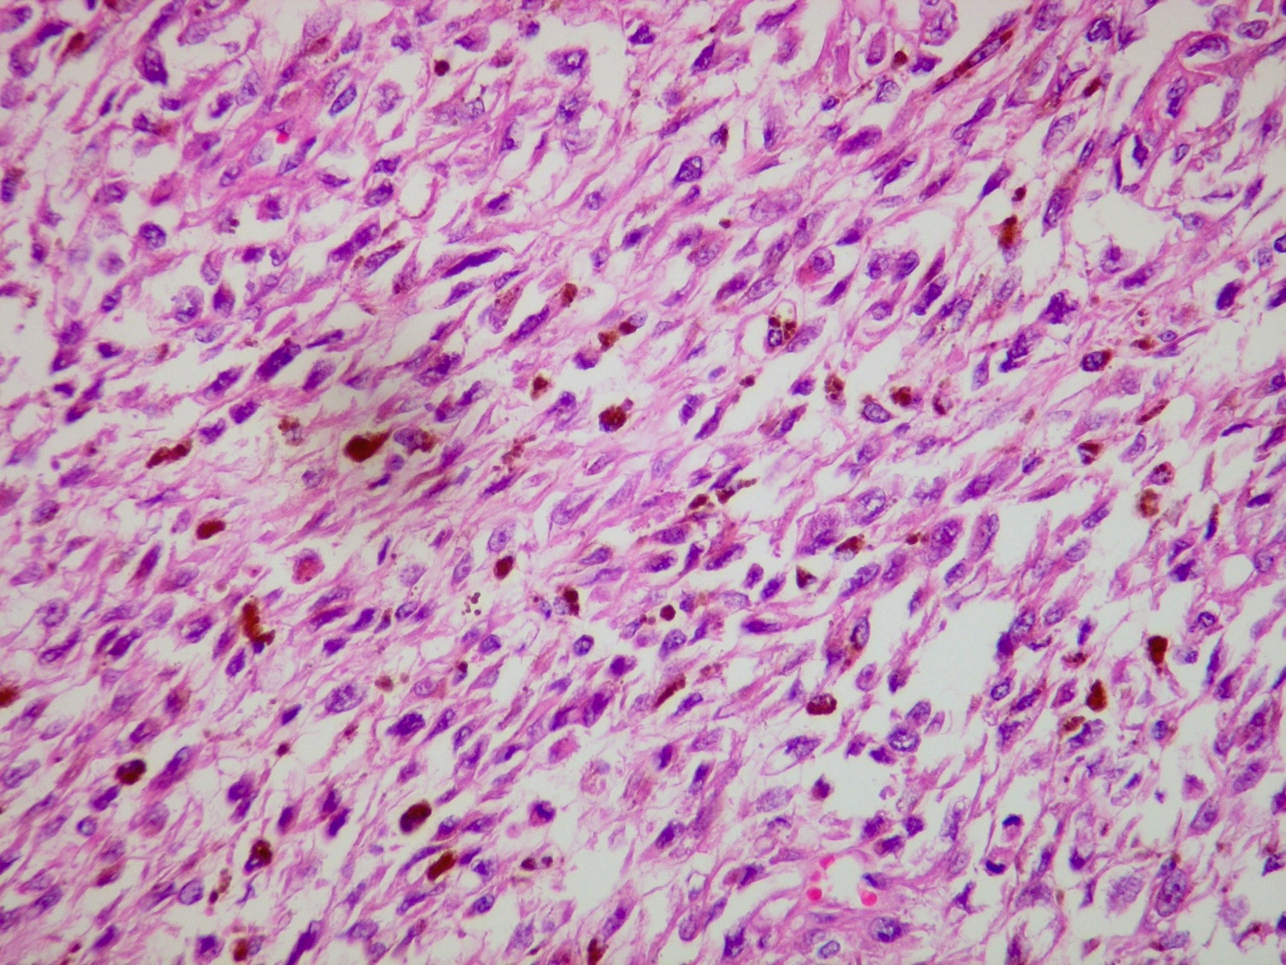

Slide 12
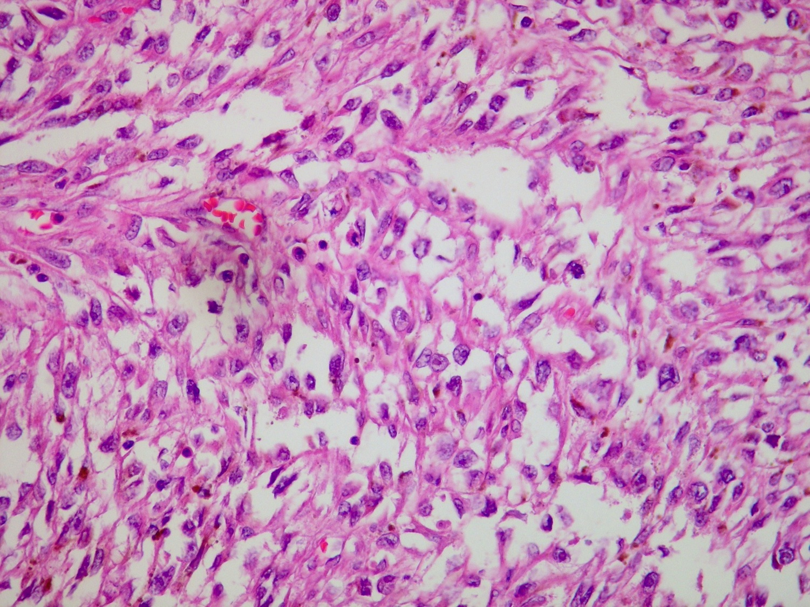
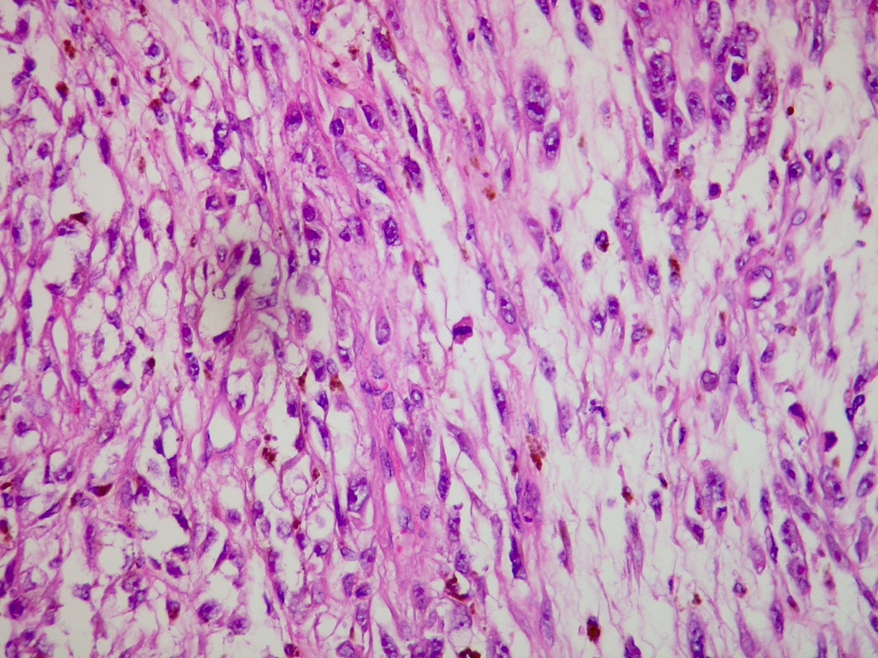

Slide 13
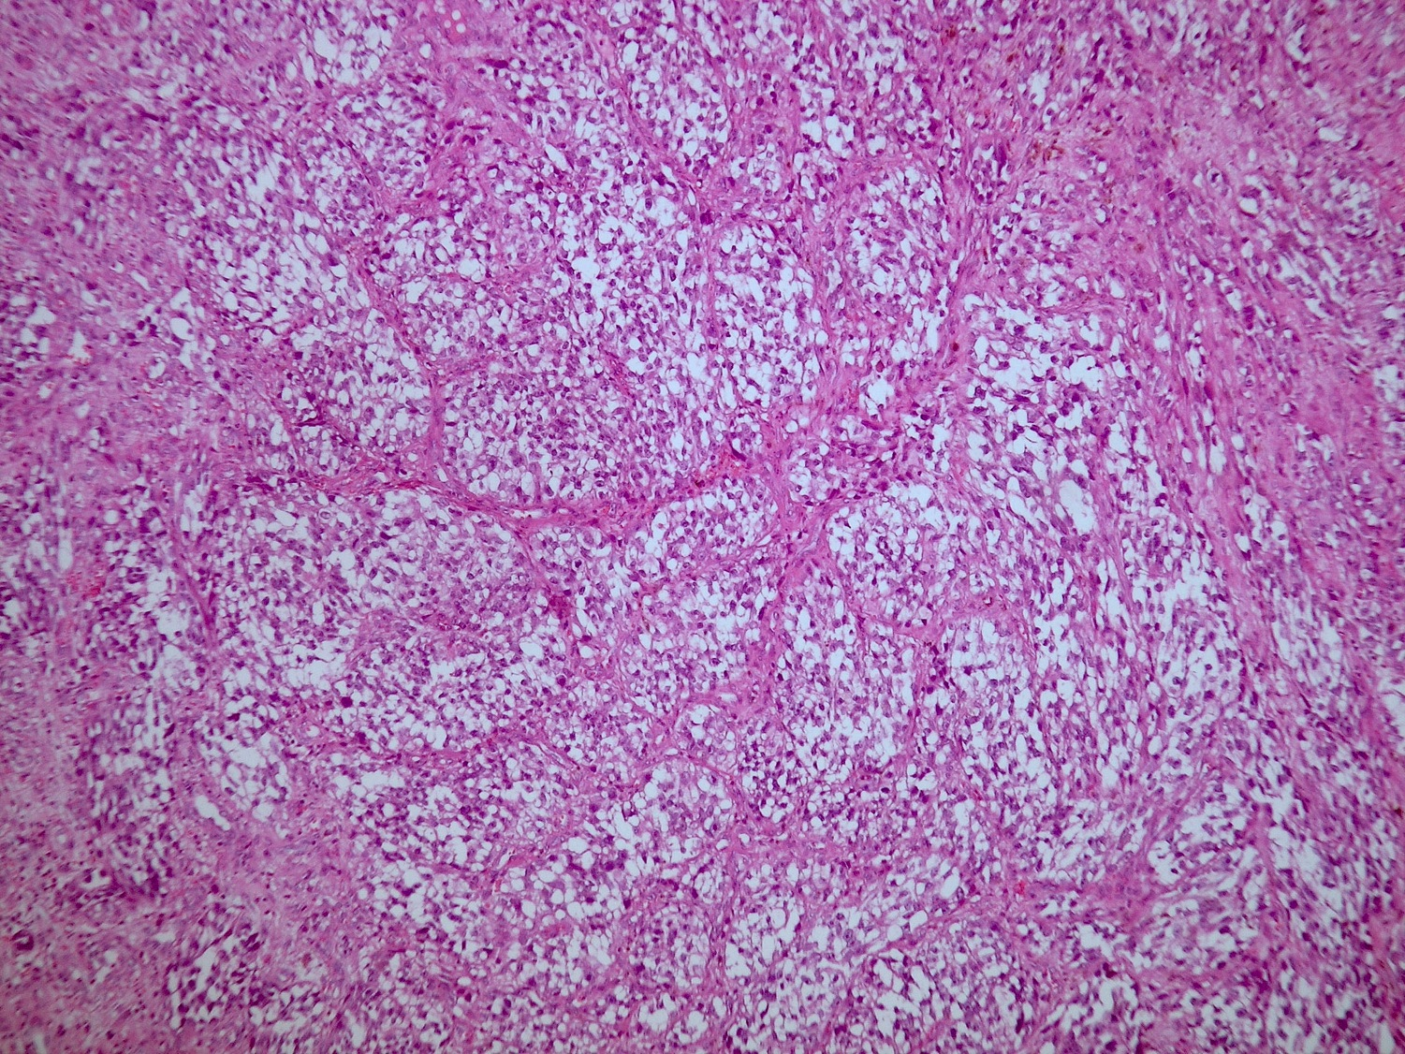

Slide 14
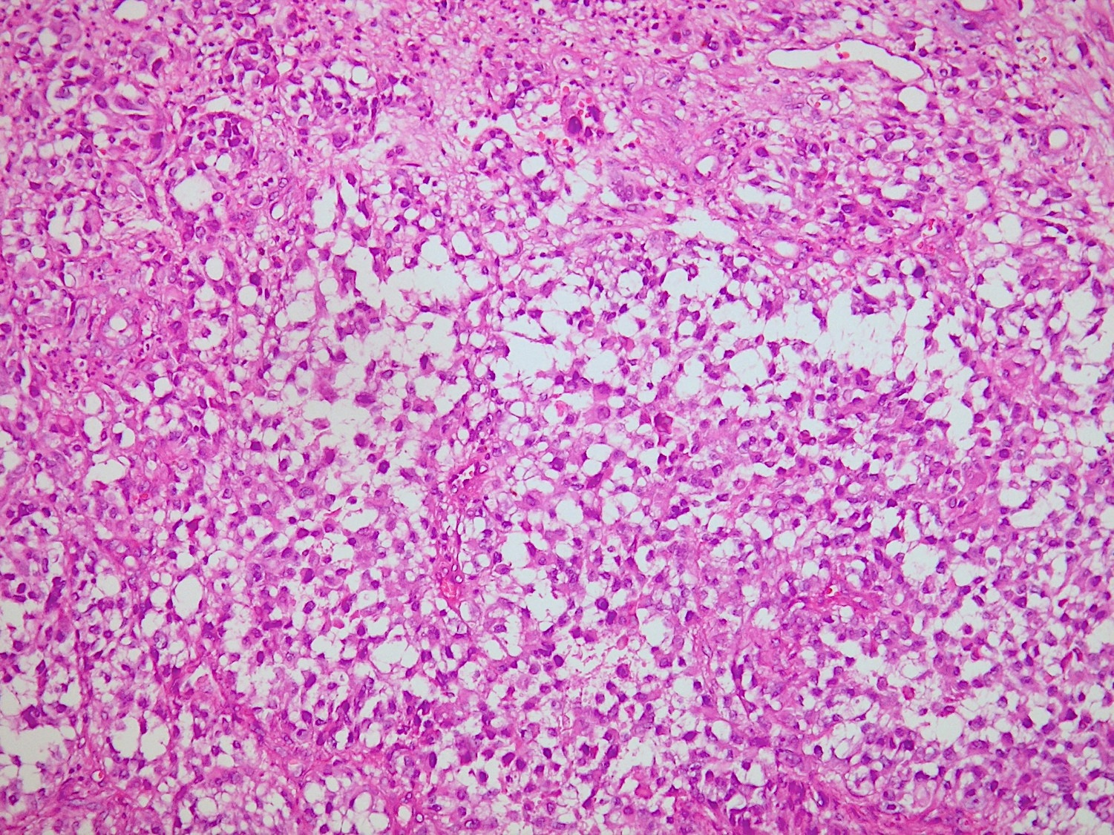

Slide 15
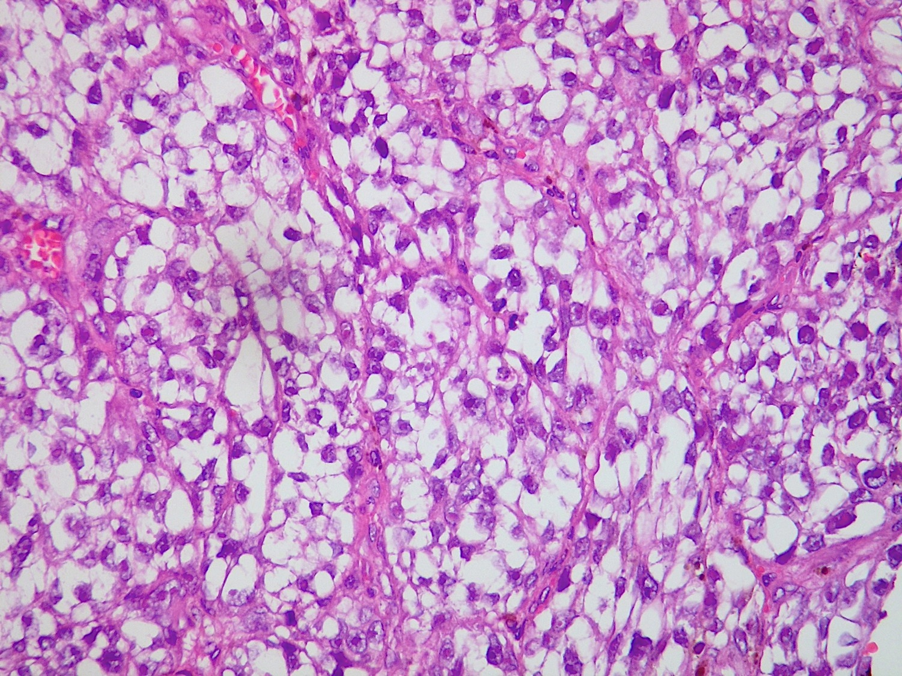

Slide 16
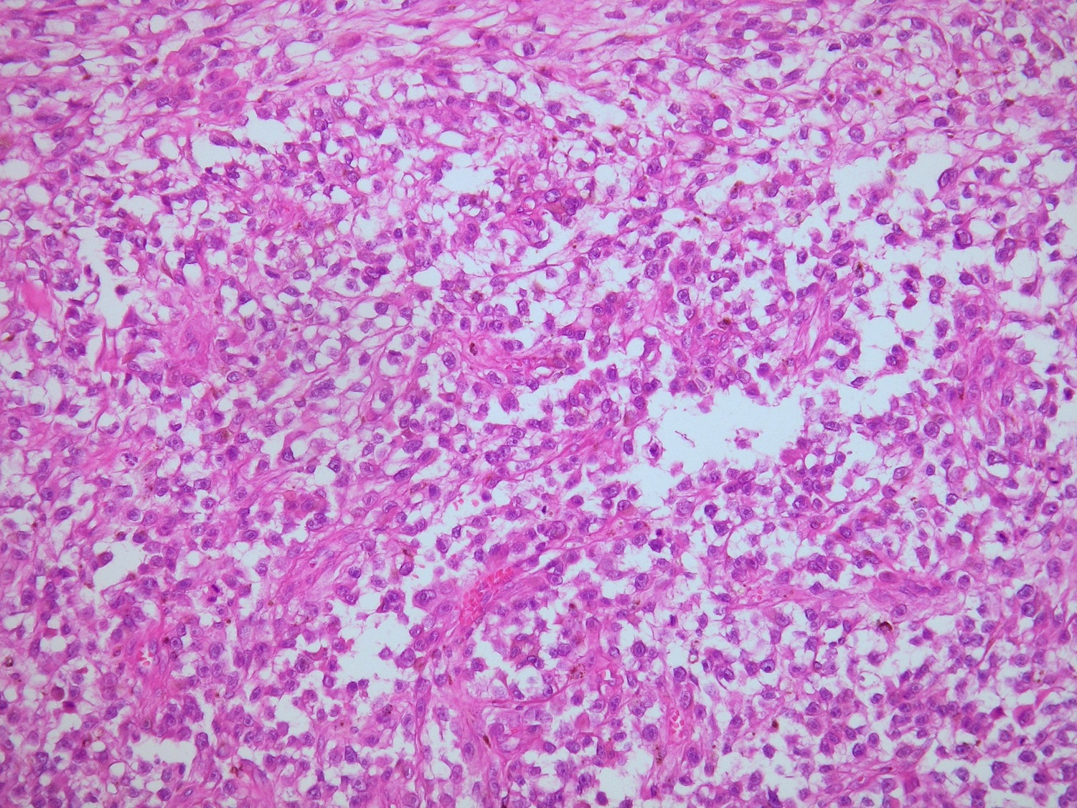

Slide 17
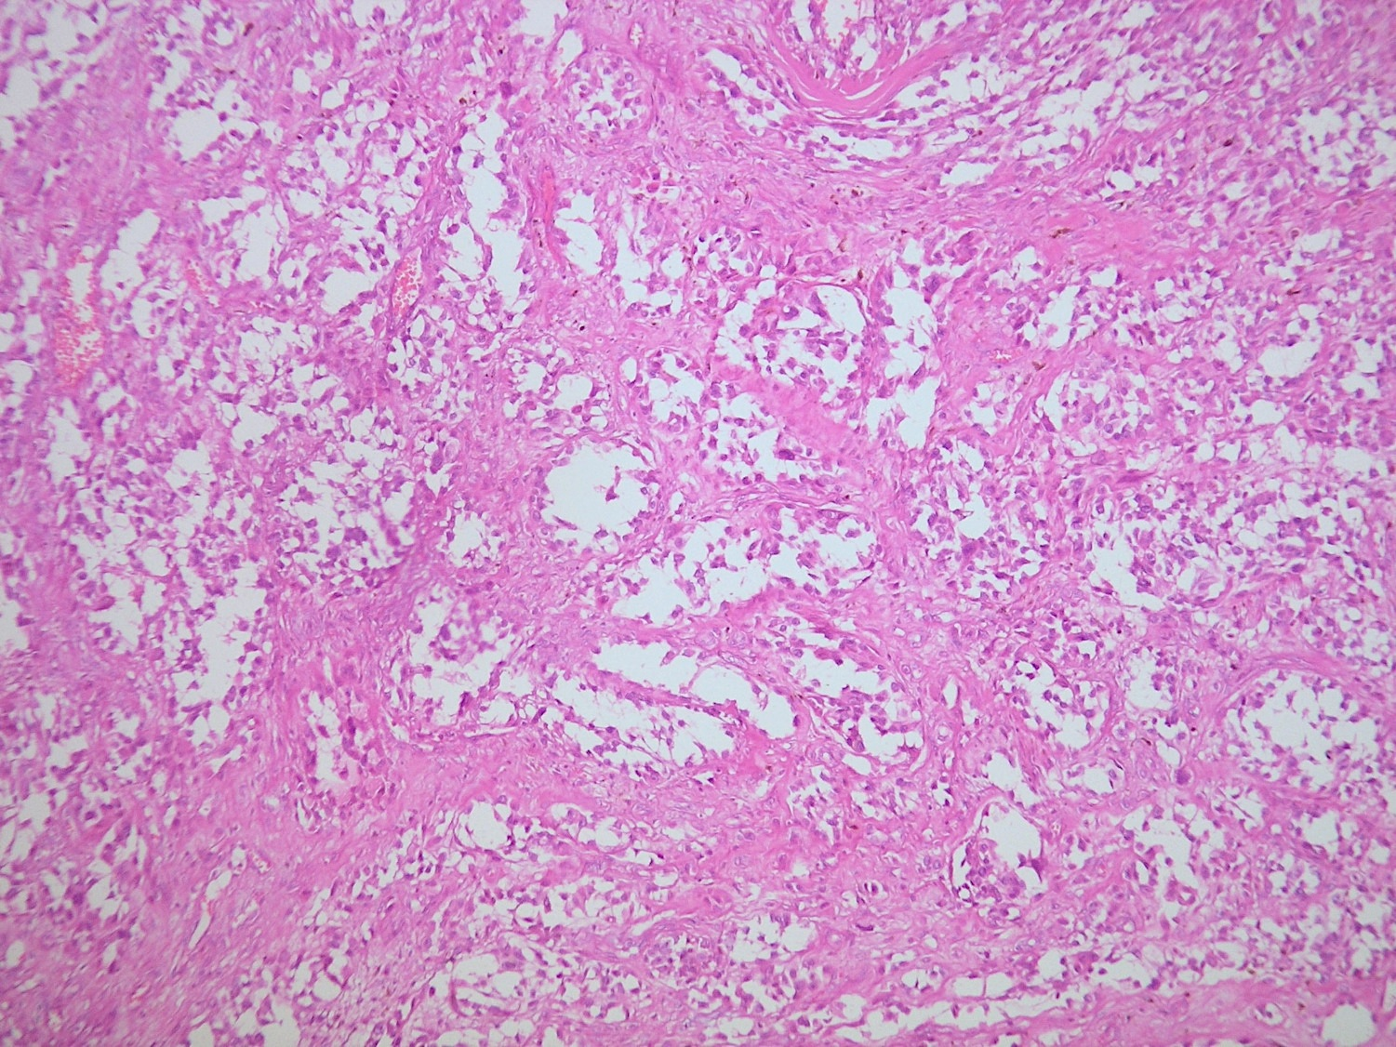

Slide 18
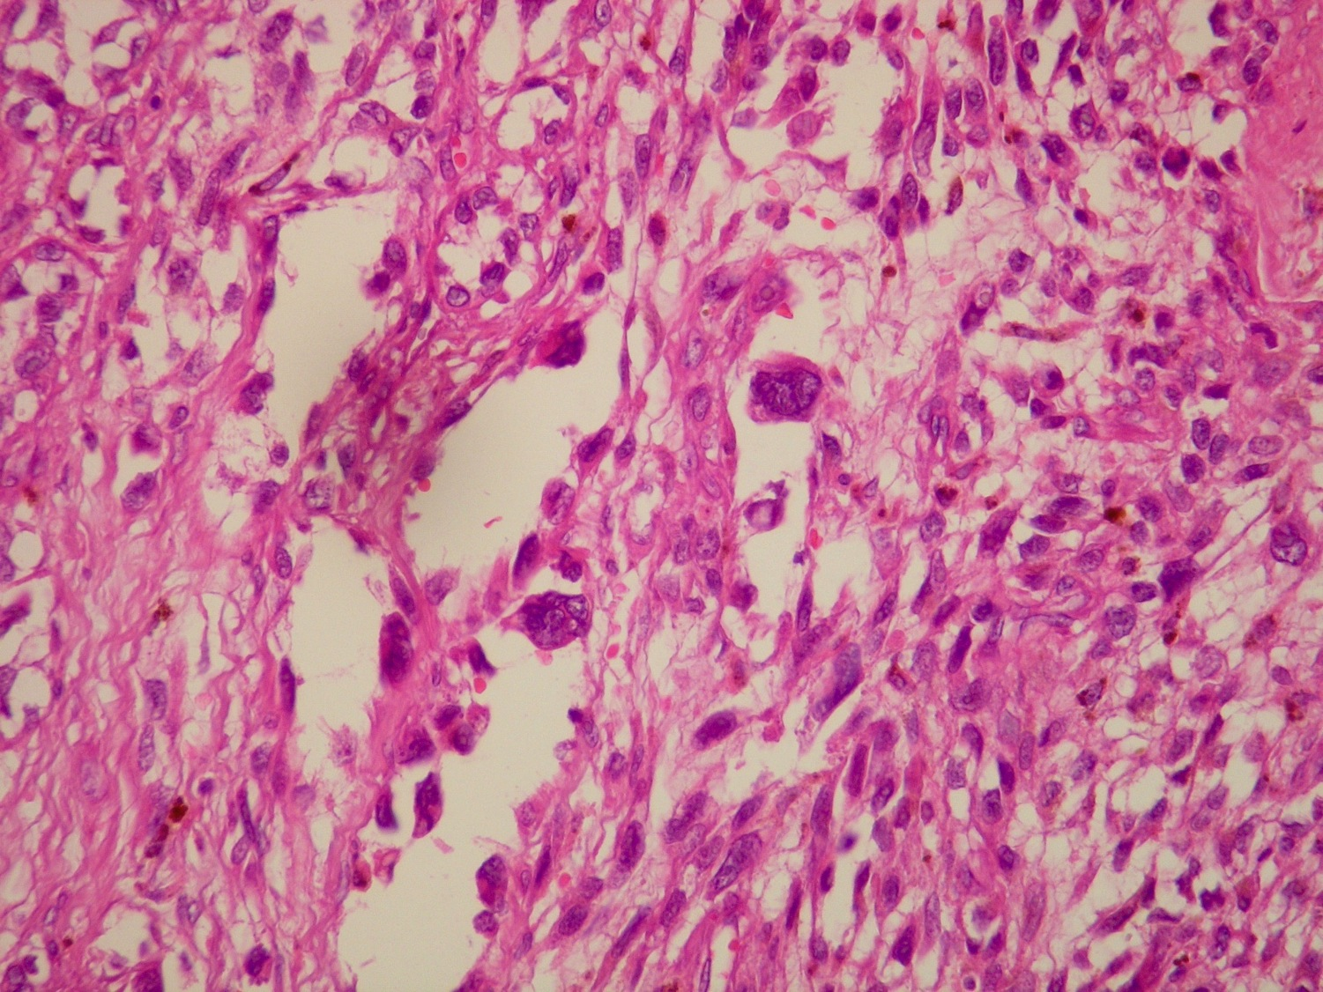

Slide 19
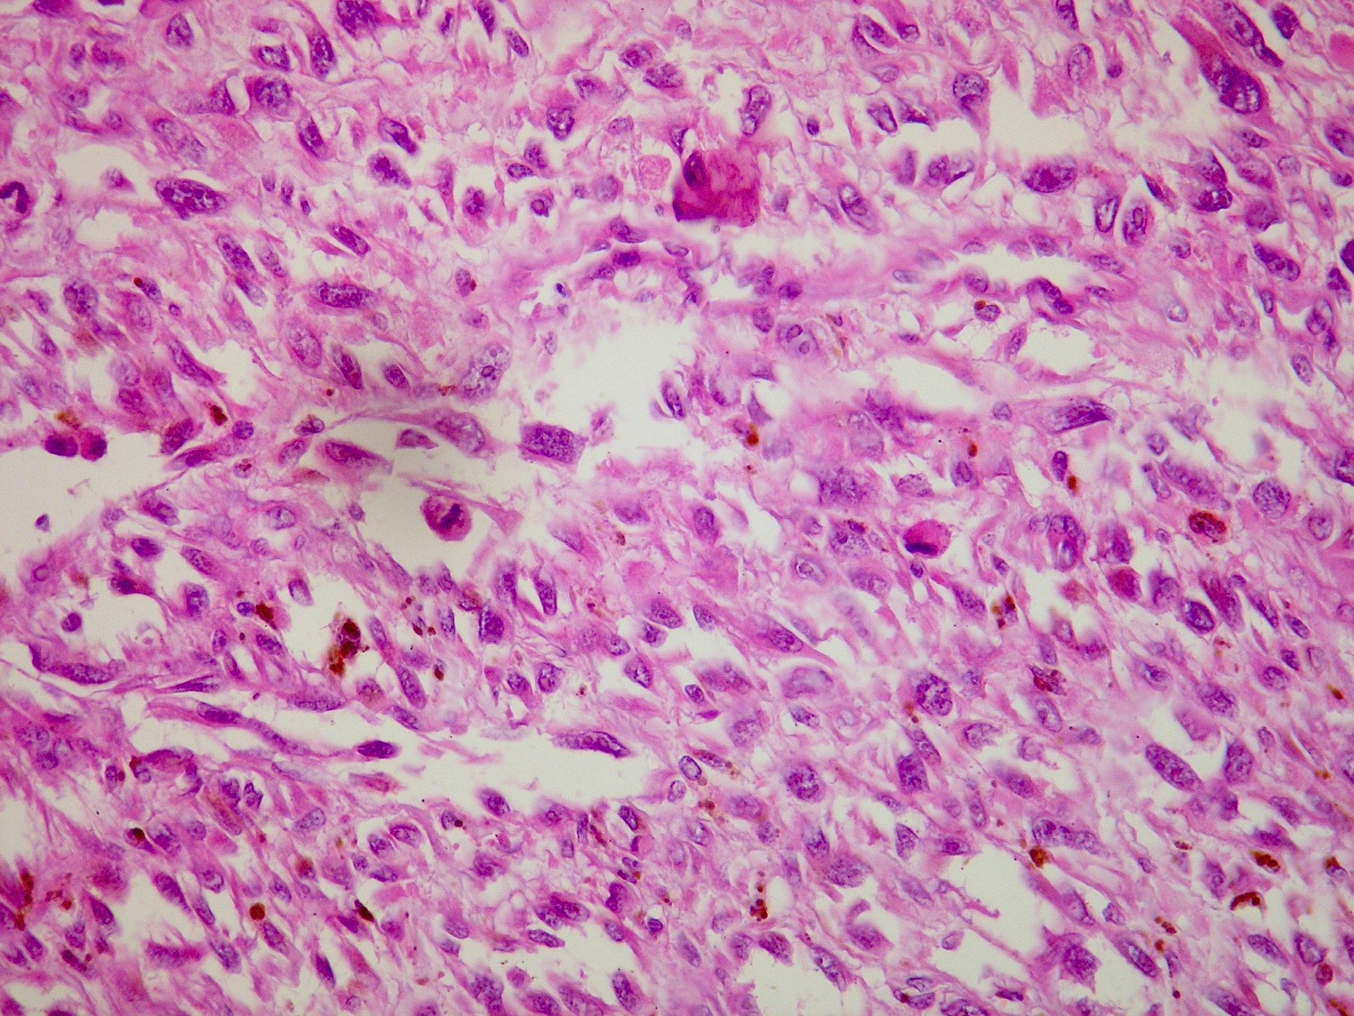

Slide 20
?

Slide 21
IHC analýza

Slide 22
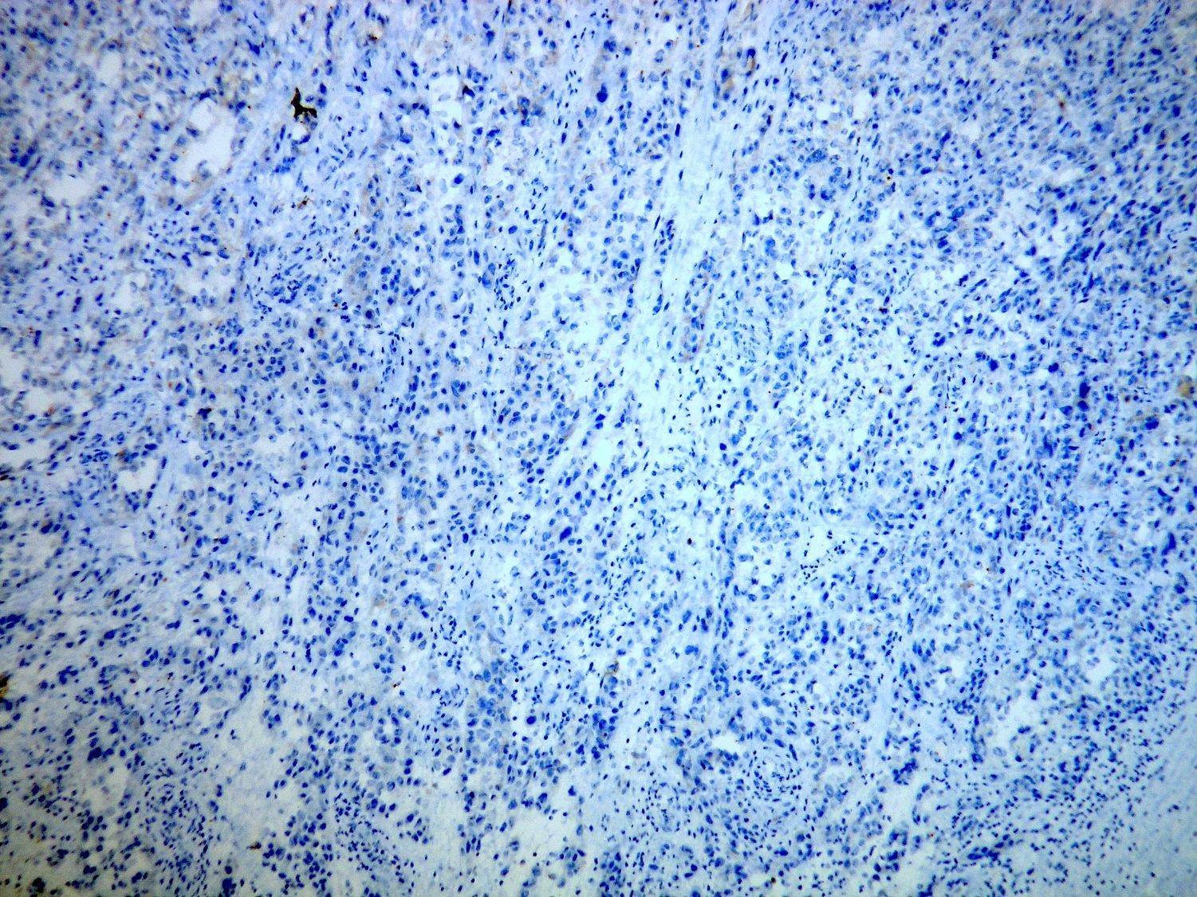
AE1/AE3

Slide 23
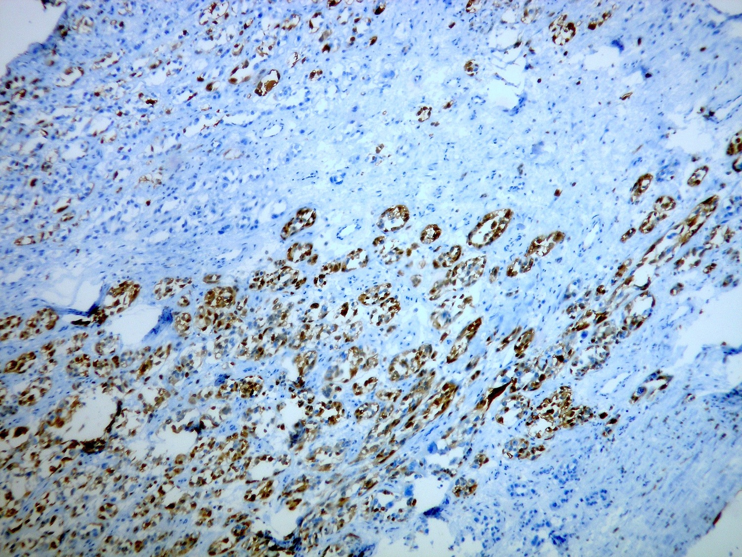
S100

Slide 24
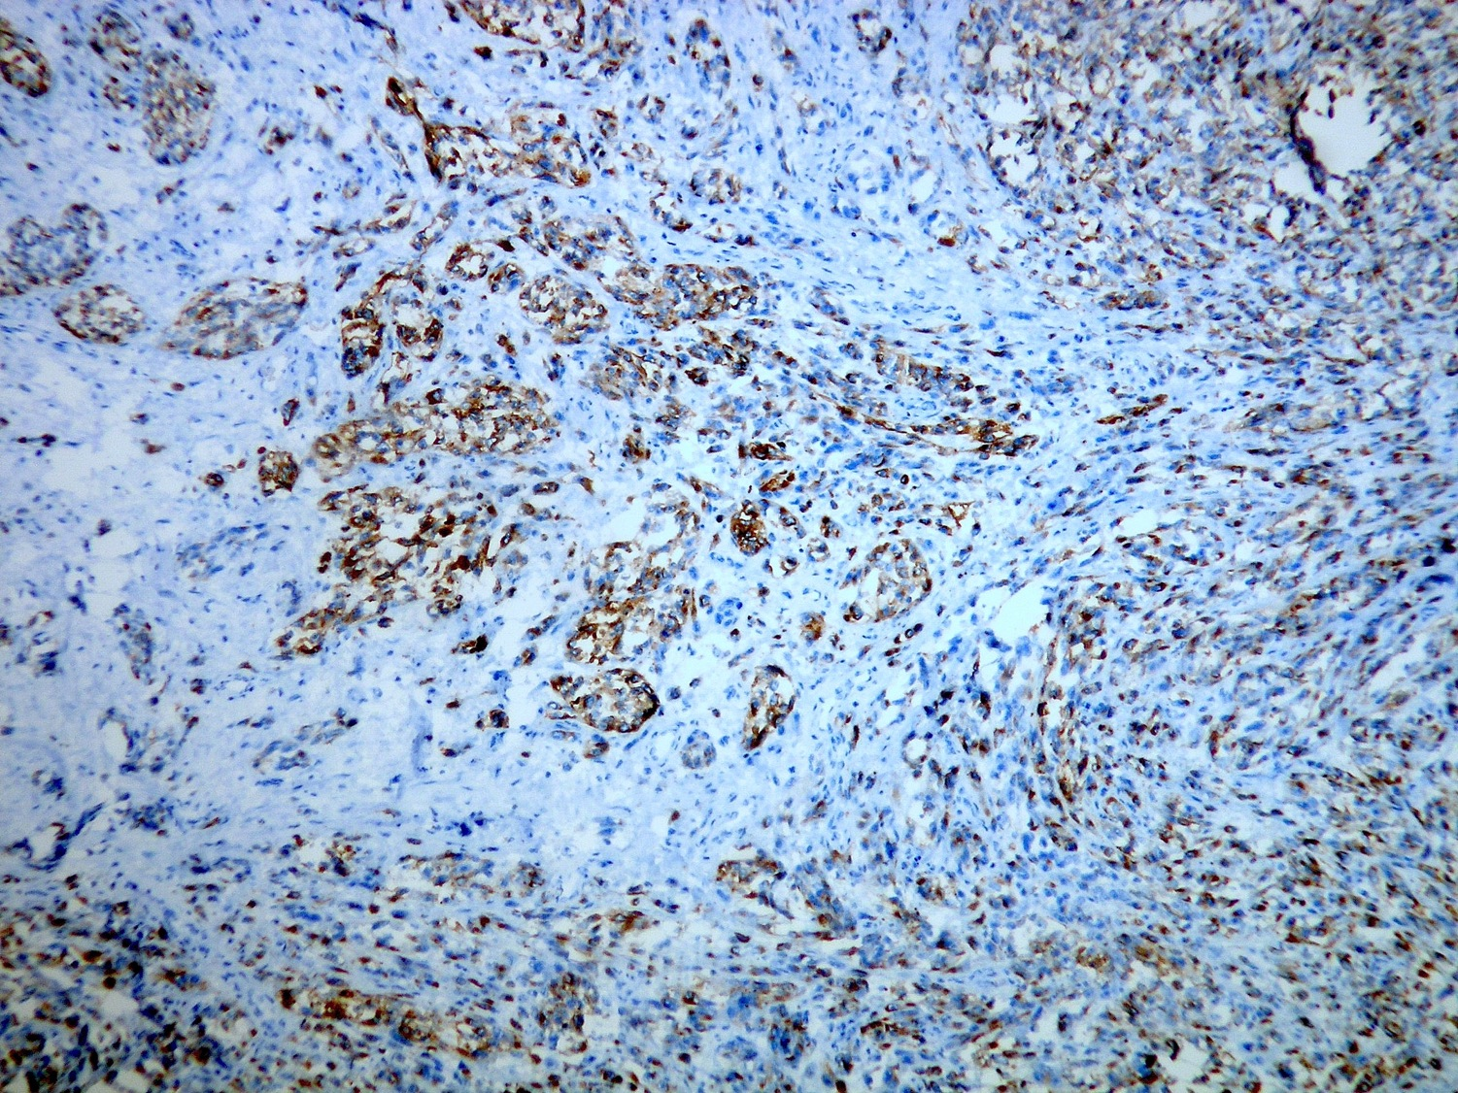
HMB-45

Slide 25
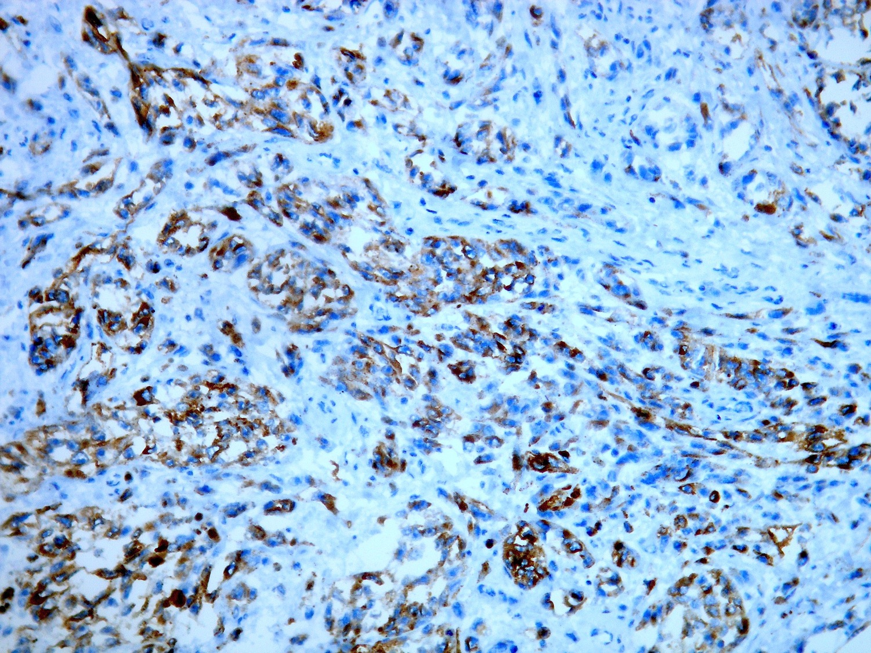
HMB-45

Slide 26
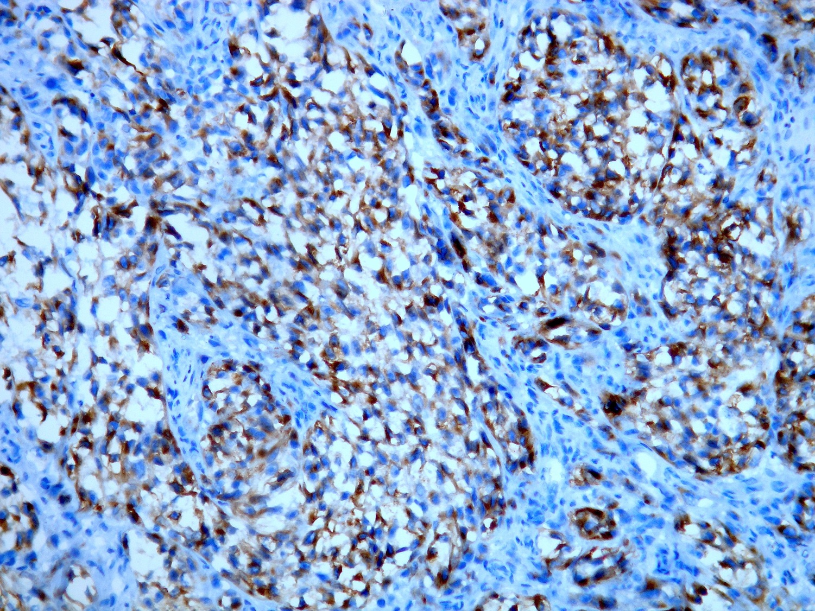
Melan-A

Slide 27
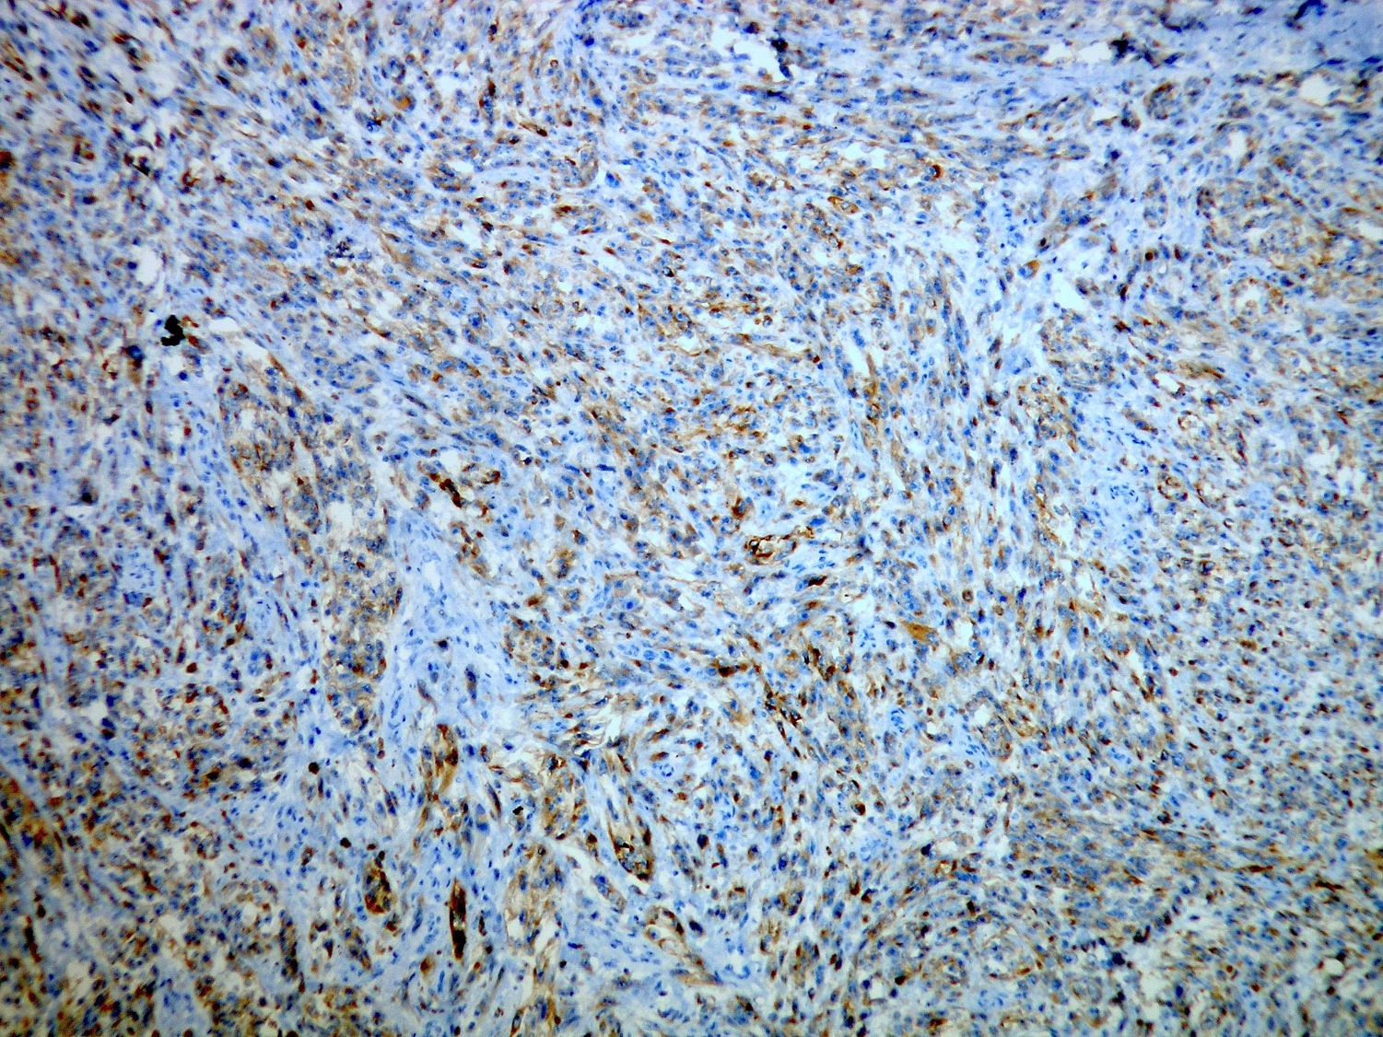
Tyrosinase

Slide 28
FISH analýza
RNDr. Lucia Fröhlichová
Odd. patológie UNLP, Tr. SNP 1, Košice

Slide 29
FISH analýza
dual-color, break-apart sonda
Poseidon EWSR1 (22q12) Break probe, Kreatech

Slide 30
Záver FISH analýzy
36% nádorových buniek so zlomom v géne EWSR1
u nás za pozitívny považujeme nález zlomu vo >10% nádorových buniek

Slide 31
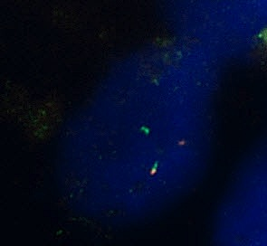
Diploidné jadro, zlom v jednej alele EWSR1

Slide 32
Clear Cell Sarcoma of Soft Tissue
”malignant melanoma of soft parts"

Slide 33
CCSST
veľmi vzácny sarkóm (<1% sarkómov ? – mnoho diagnostikovaných ako MM)
Enzinger (1965)
mladí dospelí (20-40 r), popísaný však v každom veku

Slide 34
Anatomická distribúcia
distálna časť končatín (najmä noha, členok – takmer polovica prípadov)
menej horná končatina, trup, vzácne hlava a krk
hlboké mäkké tkanivá – šľachy, aponeurózy, dermis zriedkavo postihnutá
GIT

Slide 35
Genetika CSSST
typická translokácia t(12;22) (q13;q12) – v 70-90% prípadov
fúzny transkript EWSR1-ATF1, menej často EWSR1-CREB1 (gastrointestinálna forma)
dg FISH alebo PCR
EWSR1-CREB1 > EWSR1-ATF1 tiež popísané v angiomatoid fibrous histiocytoma !!!!!!!
genetika nie je teda úplne špecifická

Slide 36
Mikroskopický obraz
hniezda nádorových buniek oddelené fibróznymi septami
solídny rast, niekedy alveolárne štruktúry
vretenité bunky s fascikulárnym rastom, prípadne epiteloidné bunky
cytoplazma vodojasná (glykogén), niekedy eozinofilná, možné rabdoidné črty, typicky sporadické viacjadrové bunky

Slide 37
Mikroskopický obraz
vezikulárne jadrá s jadierkami
pleomorfia vzácna (pri rekurencii a mts)
mitózy od vzácnych po veľmi početné (väčšinou však do 10 mitóz/10 HPF)
možné nekrózy
melanínový pigment v cca ½ prípadov (skôr nenápadný)

Slide 38
IHC
S100+ (možná variabilita), HMB-45+, melan-A+, tyrosinase+, CD57+, bcl2+, synaptophysin +/-
SMA-, desmin-, AE1/AE3- (zriedkavo fokálne +)

Slide 39
Diferenciálna diagnóza

Slide 40
Malígny melanóm
primárny a hlavne metastatický
in situ komponenta pri MM, prevažne dermálna lokalizácia
IHC totožná s CCSST
odlíšenie možné pomocou FISH, PCR dôkazu typickej translokácie
MM – nie je popísaná translokácia t(12;22) (q13;q12)

Slide 41
Malígny melanóm
rearrangement EWSR1 je však nešpecifický (pomocou break-apart sondy dokazujeme len zlom v EWSR1 a nie translokáciu EWSR1-ATF1)
nevyhnutná korelácia s morfológiou, IHC analýzou a klinickým obrazom

Slide 42
Je dôkaz zlomu v EWSR1 pre odlíšenie CCSST od malígneho melanómu dostatočný

Slide 43
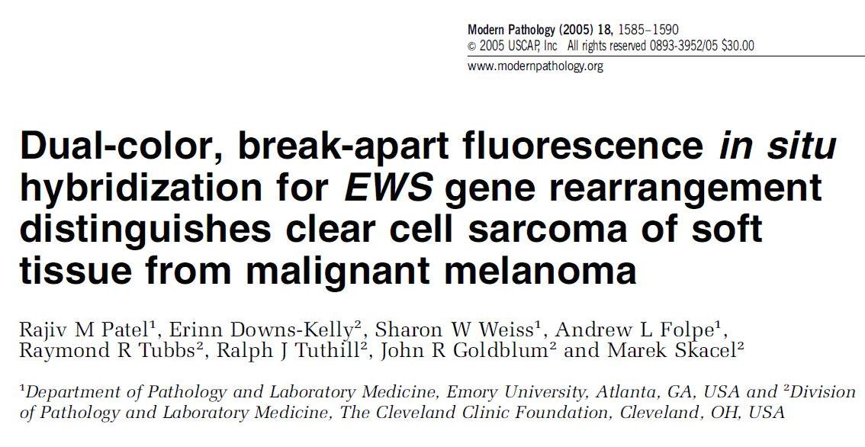

Slide 44
Význam odlíšenia CCSST od MM
iná prognóza: metastatický MM (AJCC stage IV) – 5 ročné prežívanie cca 6% a medián prežívania cca 7,5 mesiaca
5-ročné prežívanie CCSST cca 40-60%
terapeutický význam (iná liečba)
CCSST nemá mutácie BRAF ako MM (50-60% melanómov s mutovaným BRAF) – pacienti zatiaľ nie sú kandidátmi na cielenú liečbu

Slide 45
Iné melanocytové lézie
modrý névus – najmä celulárne a malígne varianty
prevažne dermálna lokalizácia
niekedy extréme obtiažna dif dg
FISH, PCR

Slide 46
PEComa "family”
malígne varianty morfologicky veľmi podobné CCSST
IHC: S100 -/+ (10%), SMA+/-, desmin -/+
nie je popísaná t(12;22) (q13;q12)

Slide 47
Iné clear cell tumory
karcinómy, napr. clear cell SCC, mts RCC (IHC – keratíny, EMA)
clear cell kožné adnexálne tumory
clear cell sarcoma of the kidney – nádor detského veku, geneticky odlišný, IHC vim+, iné markery

Slide 48
Prognóza
high-grade sarkóm
recidívy v cca 20% prípadov
mts do LU, kostí, pečene, pľúc – cca 50% pacientov do 2-8 rokov
možné neskoré mts po 10-20 r
naša pacientka má mts v LU
možné zvážiť vyšetrenie sentinelovej LU

Slide 49
Nepriaznivé prognostické faktory
veľkosť >5 cm
nekrózy
vysoký proliferačný index

Slide 50
Liečba
radikálny chirurgický zákrok
chemoth a radioth neúčinná

Slide 51
Záver
nie všetko, čo vyzerá a má imunofenotyp ako melanóm, ešte musí byť melanóm
niektoré nádory nečítajú knihy - CCSST sa môže vyskytovať aj u starých ľudí
v prípade dg pochybností potrebné molekulárne genetické vyšetrenie
molekulárna genetika v prípade CCSST však nie je špecifická – nutná korelácia s morfológiou, IHC a klinikou

